Slide 1
Закон і ми

Slide 2
Правила гри
Гра складається з 3 правових раундів:
1
«Правовий аукціон» (теоретичний)
2
«Правнича консультація» (практичний)
3
«Справу закрито» (узагальнюючий)

Slide 3
«Правовий аукціон»
1
2
Оберіть тему і питання, «вартість» якого фіксована (клік мишкою по «вартості» питання)
3
Якщо відповідь правильна, бали додаються, якщо неправильна - віднімаються.
В цьому раунді 5 тем в кожній темі - 5 завдань
4
Щоб повертатися в таблицю питань треба
5
натискати
Підрахунки ведіть самостійно

Slide 4
1
2
3
4
5
Неповнолітні як суб’єкти
цивільних правовідносин
Неповнолітні як суб’єкти
сімейних правовідносин
1
2
3
4
5
1
2
3
4
5
Неповнолітні як суб’єкти
трудових правовідносин
Неповнолітні як суб’єкти
адміністративних
правовідносин
1
2
3
4
5
1
2
3
4
5
Неповнолітні як суб’єкти
кримінальних
правовідносин

Slide 5
Що таке цивільна правоздатність?
Цивільна правоздатність - це здатність особи мати цивільні права та обов'язки

Slide 6
Що таке цивільна дієздатність?
Цивільна дієздатність фізичної особи - це здатність своїми діями набувати для себе цивільних прав і самостійно їх здійснювати

Slide 7
Які правомочності має власник щодо свого майна?
Володіння, користування, розпорядження

Slide 8
Назвіть шляхи набуття власності.
Купівля, отримання спадщини, виготовлення речі, отримання подарунка, знахідка або скарб, інші

Slide 9
Персоніфікований платіжний інструмент, що надає особі можливість безготівкової оплати товарів і послуг, а також отримання готівкових коштів у відділеннях банків та банкоматах?
Пластикова платіжна картка

Slide 10
Сукупність осіб, які спільно проживають, пов'язані спільним побутом, мають взаємні права та обов'язки
Сім’я

Slide 11
Що таке шлюб?
Сімейний союз чоловіка та жінки, зареєстрований у державному органі реєстрації актів цивільного стану

Slide 12
Коли була прийнята Конвенція ООН про права дитини?
20 листопада 1989 року

Slide 13
Назвіть способи влаштування дітей, позбавлених батьківського піклування
Усиновлення, опіка і піклування, патронат, прийомна сім’я, дитячий будинок сімейного типу

Slide 14
Назвіть підстави позбавлення судом батьківських прав
Якщо дитину не забрали з пологового будинку або з іншого закладу охорони здоров'я протягом шести місяців; ухилення від виконання своїх обов’язків щодо виховання дитини та/ або забезпечення здобуття нею повної загальної середньої освіти; жорстоке поводження з дитиною; коли батьки зловживають алкогольними напоями чи наркотичними засобами; коли батьки вдаються до будь-яких видів експлуатації дитини, примушують її до жебракування та бродяжництва; коли батьки засуджені за вчинення умисного кримінального правопорушення щодо дитини.

Slide 15
Що таке трудове право?
Трудове право – одна з провідних галузей у системі права України, що врегульовує відносини між працівниками і власниками підприємств або уповноваженими ними органами чи окремими фізичними особами з приводу праці

Slide 16
Час, протягом якого працівник повинен перебувати на своєму робочому місці і виконувати роботу, обумовлену трудовим договором
Робочий час

Slide 17
До яких видів робіт забороняється залучать неповнолітніх?
До роботи в нічний час та до надурочних робіт, роботах зі шкідливими і небезпечними умовами праці, а також на підземних роботах, підіймання і переміщення важких речей

Slide 18
Усі особи молодше 18 років приймаються на роботу лише після …
Попереднього медичного огляду

Slide 19
Особам віком до 18 років щорічна основна відпустка надається тривалістю
31 календарний день

Slide 20
До адміністративної відповідальності
може бути притягнуто особу …
яка досягнула віку 16 років

Slide 21
Назвіть види шкоди.
Матеріальна, фізична, моральна

Slide 22
Які види адміністративних стягнень можуть застосовуватися за вчинення адміністративних правопорушень?
Попередження; штраф, штрафні бали; оплатне вилучення предмета, який став знаряддям вчинення або безпосереднім об’єктом адміністративного правопорушення; конфіскація: предмета, який став знаряддям вчинення або безпосереднім об’єктом адміністративного правопорушення; грошей, одержаних унаслідок вчинення адміністративного правопорушення; позбавлення спеціального права, наданого даному громадянинові (права керування транспортними засобами, права полювання); громадські роботи; виправні роботи; адміністративний арешт.

Slide 23
До осіб віком від 16 до 18 років, які вчинили адміністративні правопорушення, застосовуються …
заходи впливу

Slide 24
Що таке адміністративна відповідальність?
Адміністративна відповідальність – це вид юридичної відповідальності, яка застосовується за вчинення адміністративного правопорушення і полягає в покладанні на винну особу обмежень матеріального і морального характеру.

Slide 25
Назвіть ознаки злочину.
Суспільна небезпечність, протиправність, винність, караність

Slide 26
Назвіть склад злочину.
Суб’єкт, об’єкт, суб’єктивна сторона, об’єктивна сторона

Slide 27
Назвіть мету покарання згідно кримінального закону
Кара як відплата за вчинене; виправлення засудженого; запобігання вчиненню нових злочинів самим засудженим; запобігання вчиненню злочинів з боку інших осіб.

Slide 28
Метою покарання неповнолітніх є …
виправлення, виховання та соціальна реабілітація

Slide 29
Основною підставою кримінальної відповідальності є …
Склад злочину

Slide 30
«Правнича консультація»
Дайте відповіді на питання, правильні відповіді ви знайдете на слайді 37.
За кожну вірну відповідь – додайте 5 балів, якщо відповіли невірно відніміть бали.

Slide 31
Які права має дитина над якою встановлено опіку?

Slide 32
Чи можливо притягнути до відповідальності особу, якщо в 'її діянні вина відсутня?

Slide 33
Чи є допомога підлітка у веденні домашнього господарства працею?

Slide 34
«Справу закрито»
Визначте за картинками з мультфільму
«Ну, постривай!» правопорушення, які було скоєно. Правильну відповідь ви знайдете на 36 слайді.

Slide 35
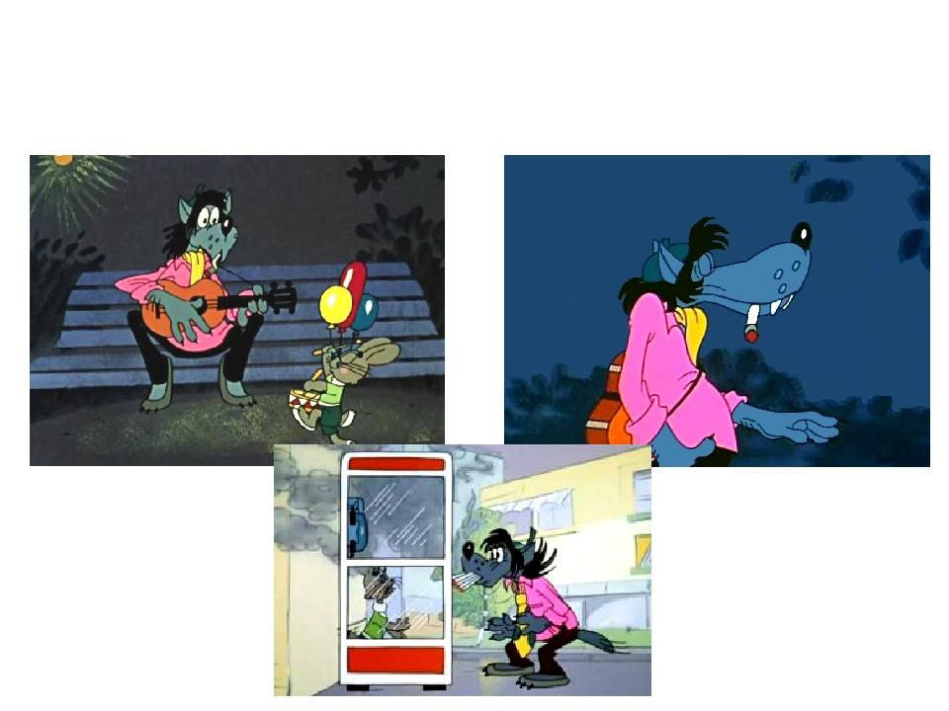
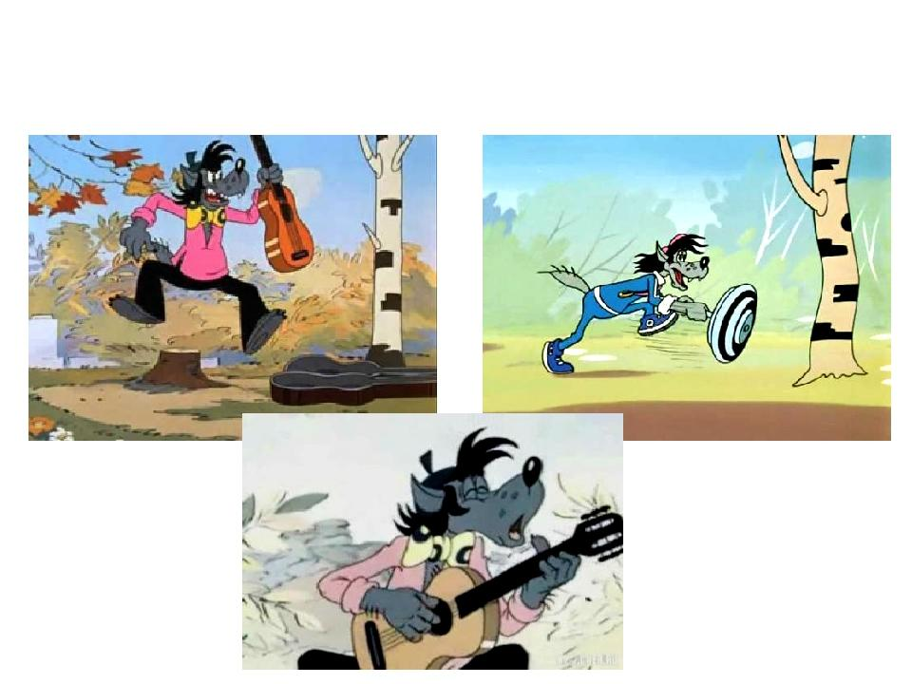
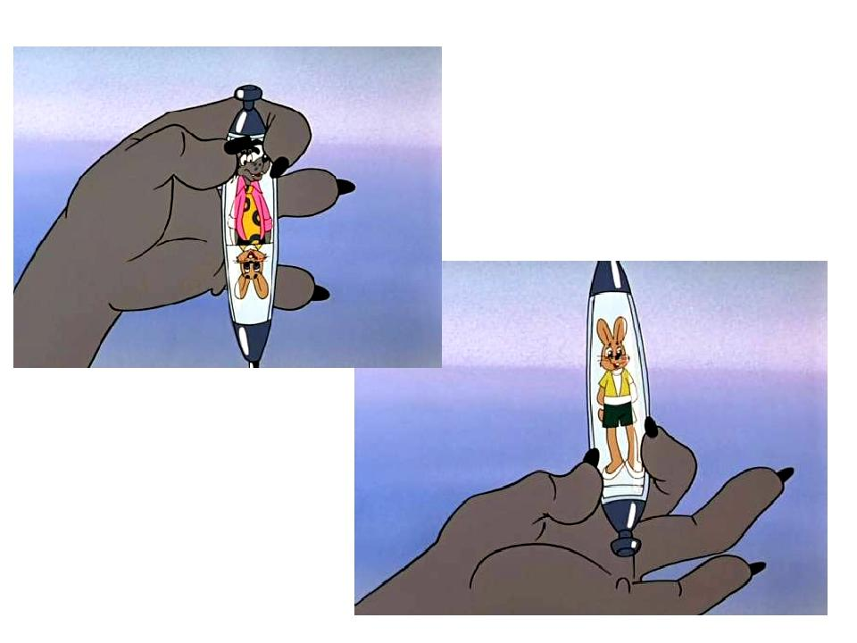
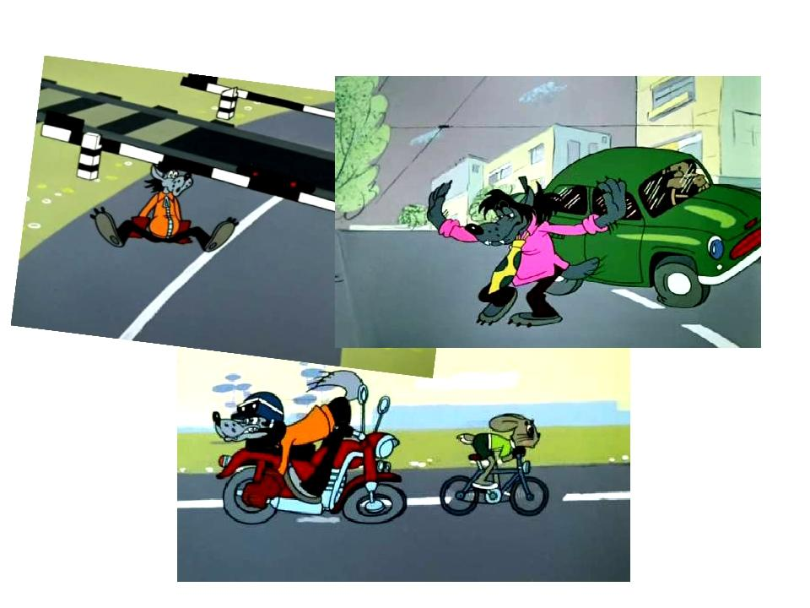
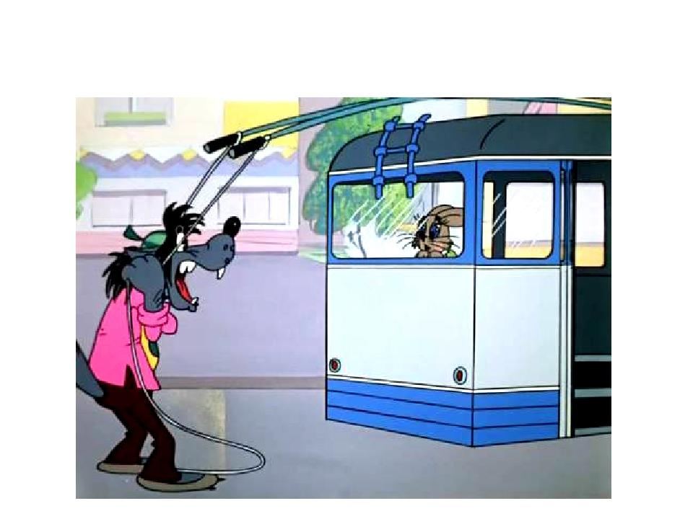
1
2
3
4
5

Slide 36
1
Порушення заборони паління в громадських місцях
2
Порушення тиші в громадських місцях Порушення правил охорони природи
3
Порушення права власності
4
Порушення правил дорожнього руху
5
Порушення правил користування громадським транспортом

Slide 37
Правнича консультація (відповіді)
1. На проживання в сім´ї опікуна або піклування, на забезпечення їй умов для всебічного розвитку, освіти, виховання, на повагу до її людської гідності, на збереження права користуватися житлом, у якому вона проживала, на захист від зловживань з боку опікуна або піклувальника.
2. У кримінальному праві відповідальність без вини неможлива. Згідно з Кримінальним кодексом України кримінальній відповідальності і покаранню підлягає лише особа, винна у скоєнні злочину, тобто та, яка умисно або з необережності скоїла передбачене кримінальним законом суспільне небезпечне діяння.
3. Ні, оскільки він це робить добровільно, це допомога батькам, а не праця.

